Slide 1
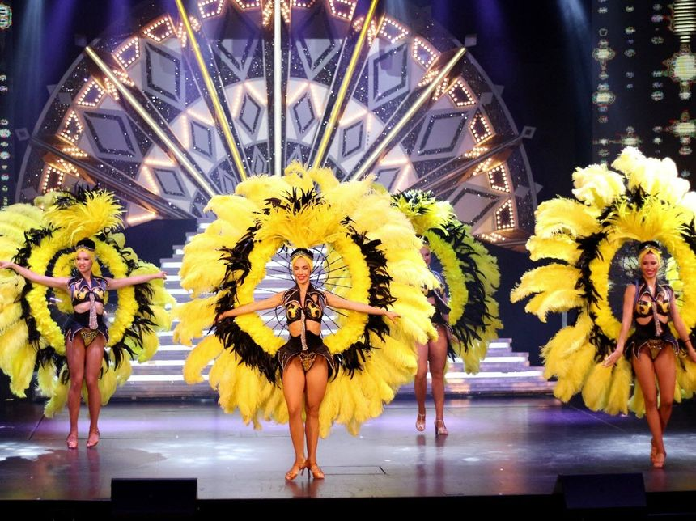
59 €
Pour les Seloncourtois
79 €
Pour les extérieurs
Sortie cabaret « Le Paradis des Sources » à Soulzmatt (68)
le Jeudi 13 Octobre 2022
À partir de 60 ans – 50 places disponibles
Menu Glamour :
Lingot de Fois Gras de canard,
Gelée de Gewurtztraminer et son fruit caramélisé
***
Suprême de pintade forestière – crème de girolles et moelleux de pommes de terre
***
Saint Marcellin et ses feuilles acidulées
***
Symphonie gourmande
Programme Journée :
Départ en bus au parking derrière l’école Marcel Levin (le long du stade) :
10 H 15
Repas et spectacle :
12 H à 17 H 30
Départ :
18H00
Arrivée à Seloncourt :
19H00
---------------------------------Coupon-réponse----------------------------------------
Centre Communal d’Action Sociale de Seloncourt – 03.81.34.11.31
Sortie cabaret « Le Paradis des Sources » à Soultzmatt (68).
Coupon réponse à rapporter IMPÉRATIVEMENT jusqu’au vendredi 09 septembre
2022 inclus en mairie ou par mail à l’adresse suivante : ccas@seloncourt.fr
Nous donnerons priorité aux inscriptions des Seloncourtois.
Règlement par chèque à l’ordre du Trésor Public.
NOM : ______________________ PRENOM : ___________________________
NOM : ______________________ PRENOM : ___________________________
ADRESSE : ________________________________________________________
TÉLÉPHONE : ______________________________________________________

